Slide 1
PyCaret

Slide 2
Sumário
Colab
Métricas
Docker
IDE
Web

Slide 3

Métricas

Slide 4
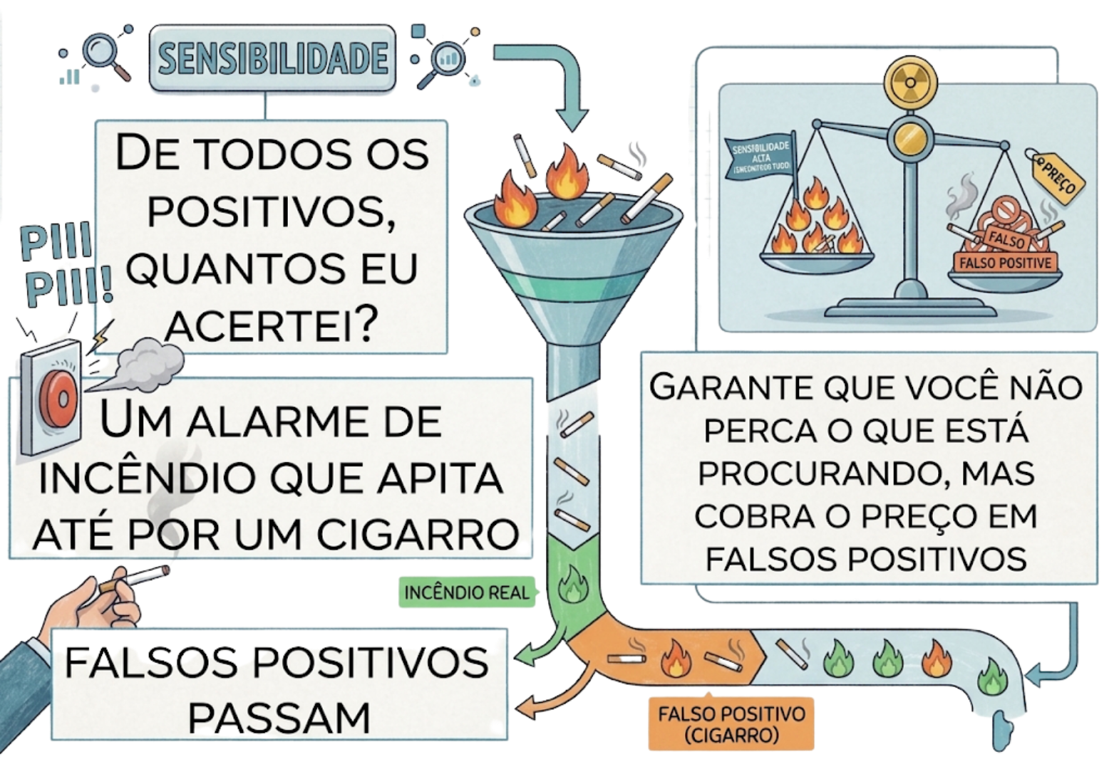


Métricas

Slide 5
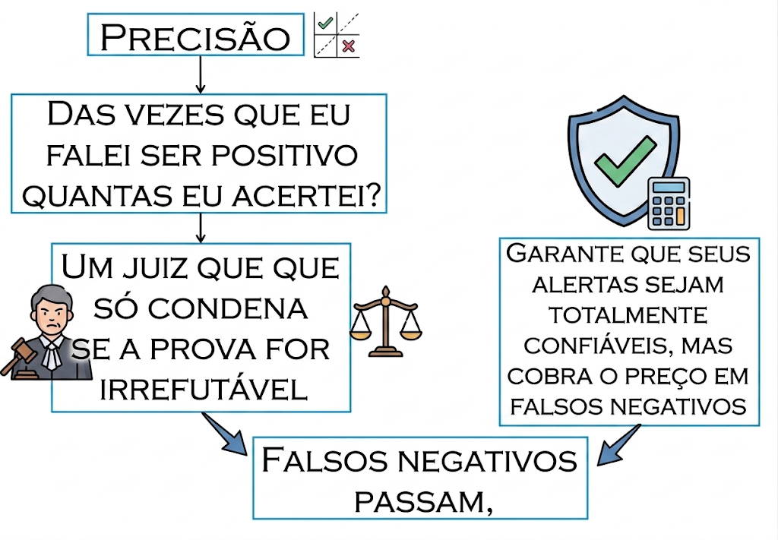

Métricas

Slide 6
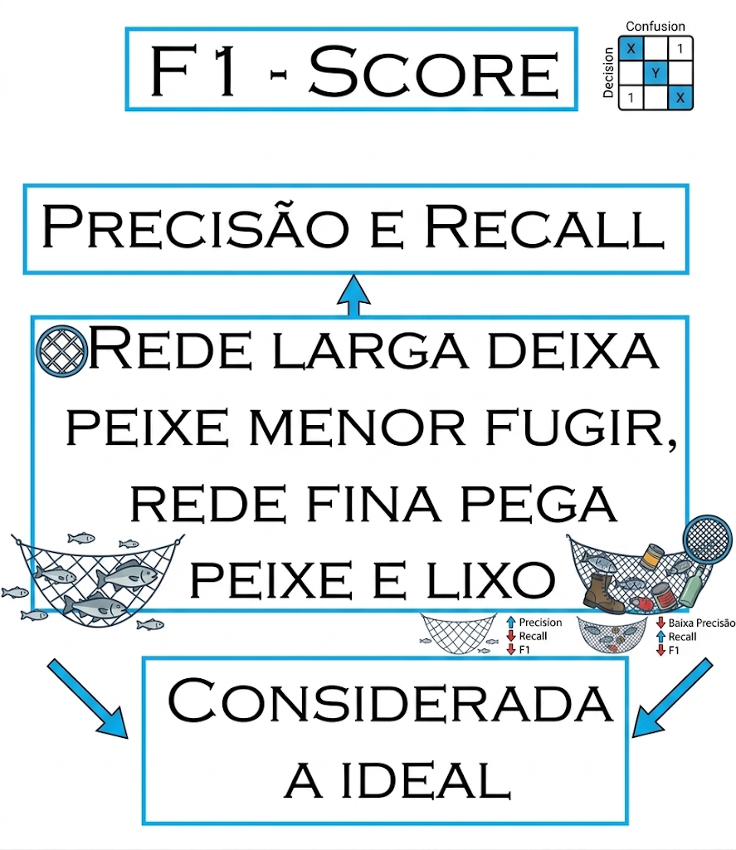
Métricas

Slide 7
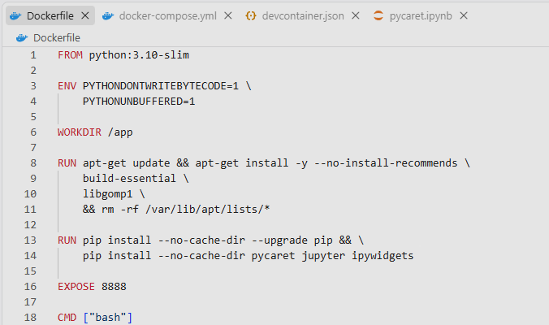
PyCaret IDE

Slide 8
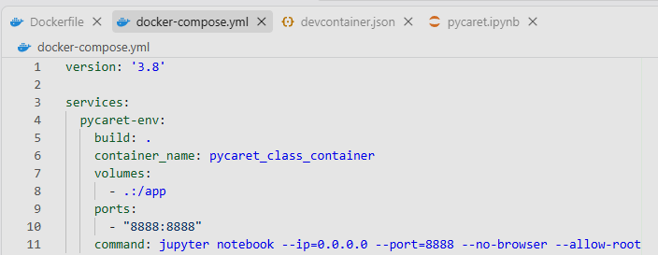
PyCaret IDE

Slide 9
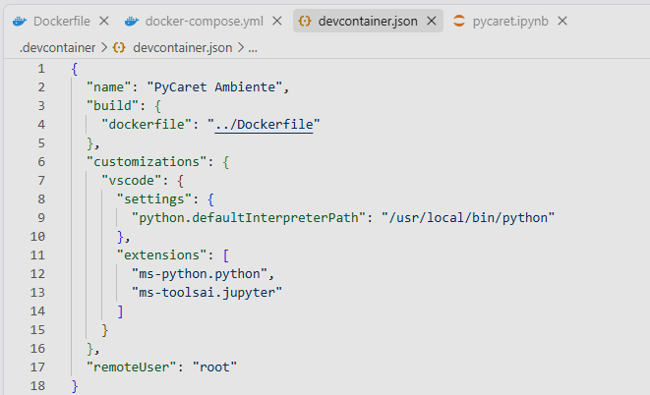
PyCaret IDE

Slide 10
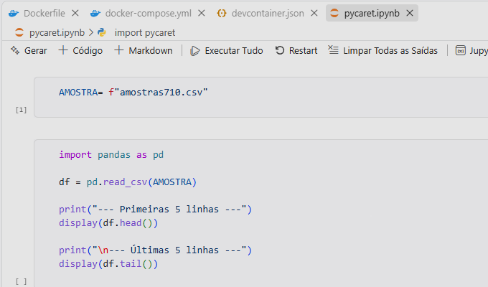
PyCaret IDE

Slide 11

PyCaret Web
A base de dados tem que
passar pela engenharia
de dados antes

Slide 12
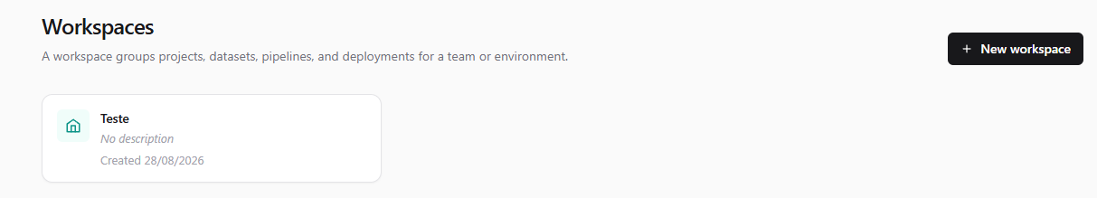
PyCaret Web

Slide 13
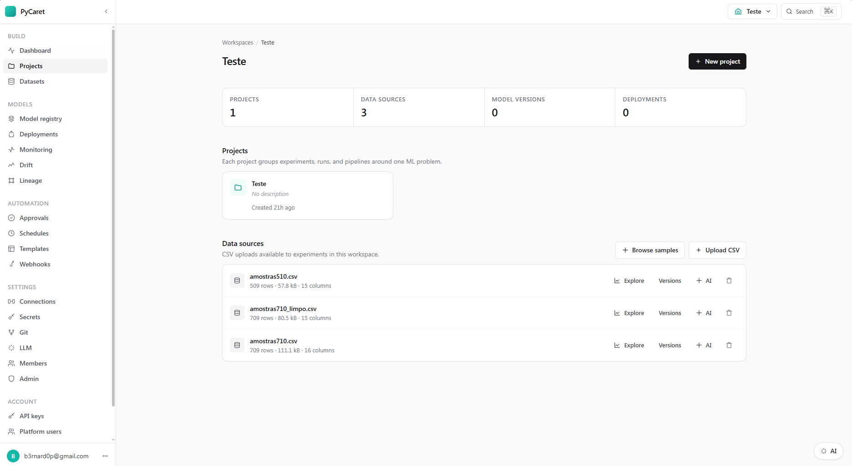
PyCaret Web

Slide 14
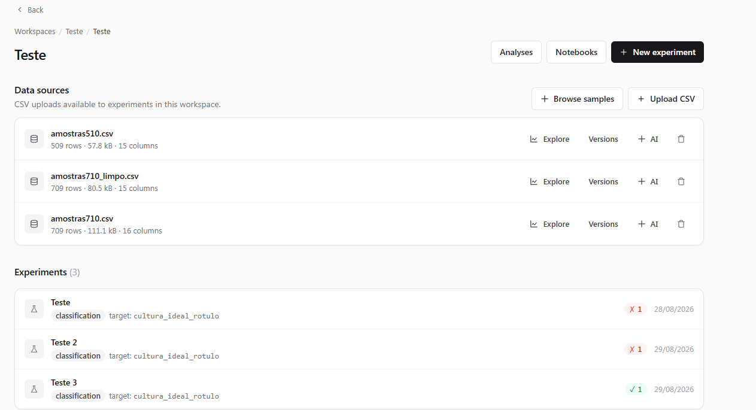
PyCaret Web

Slide 15
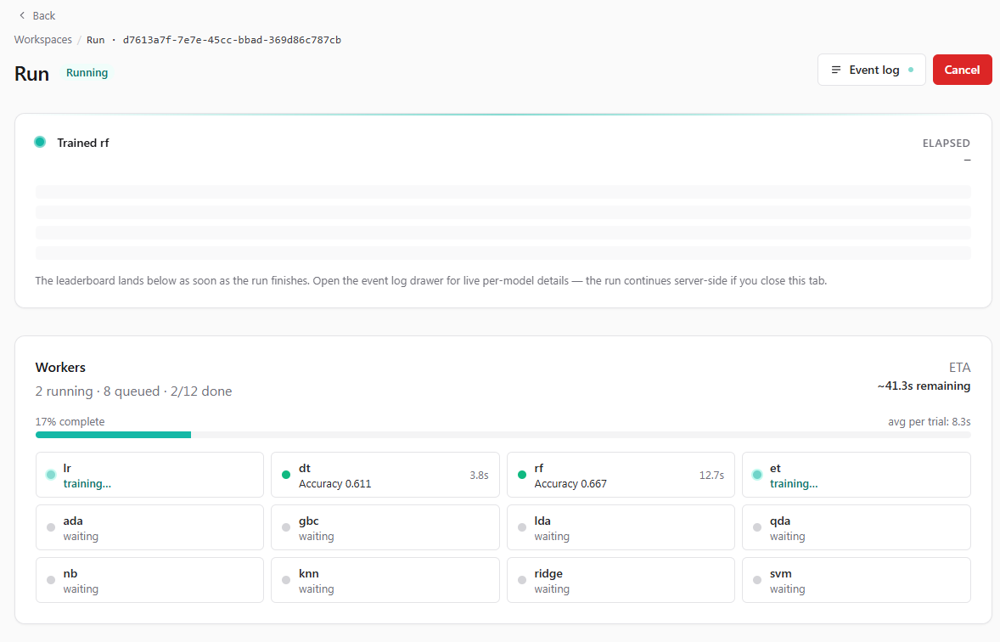
PyCaret Web

Slide 16
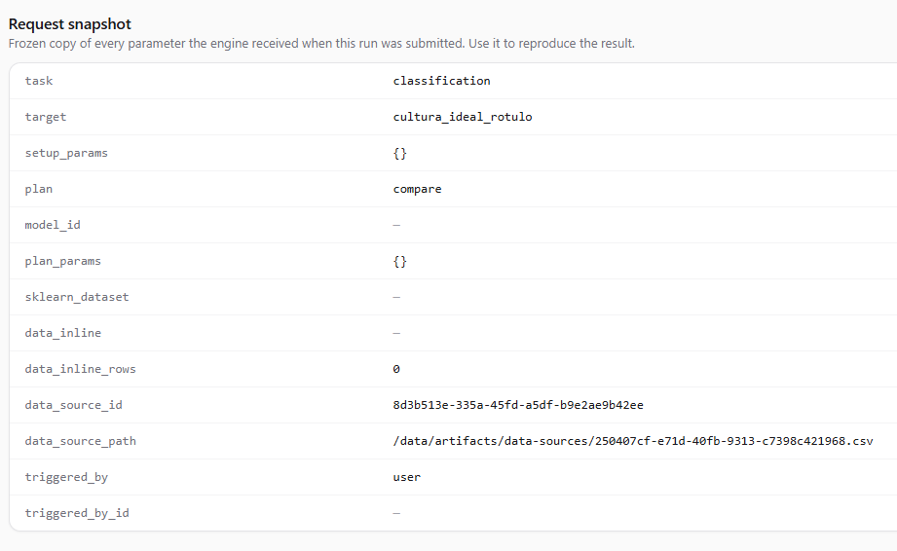
PyCaret Web

Slide 17
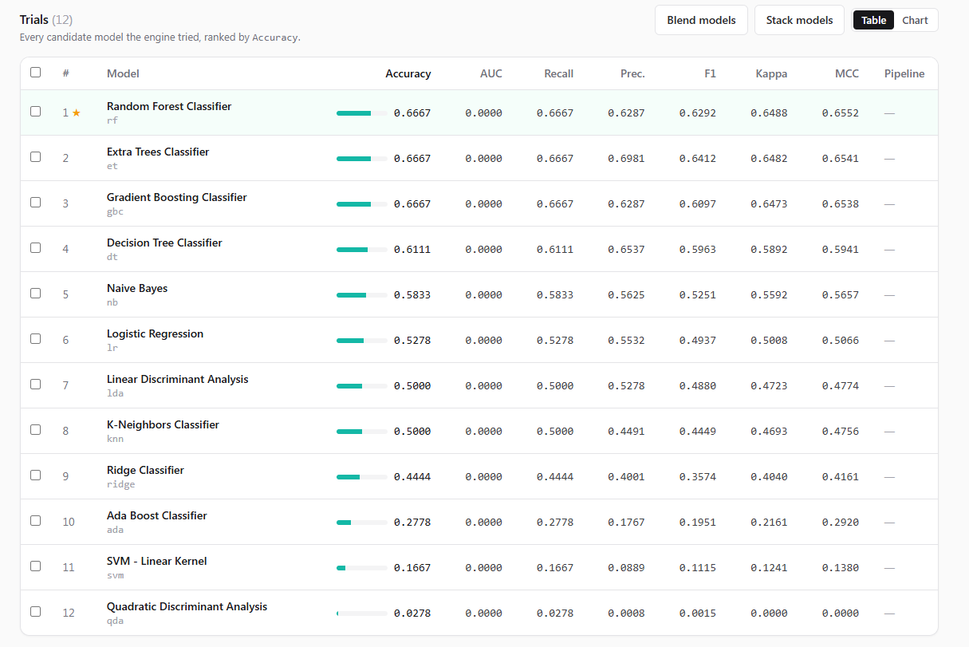
PyCaret Web

